Slide 1
Manejando el impacto en la Salud Mental para un retorno seguro.
Cristina Appelgren P. Consultor Psicosocial Octubre 2021
Notes:
objetivo

Slide 2
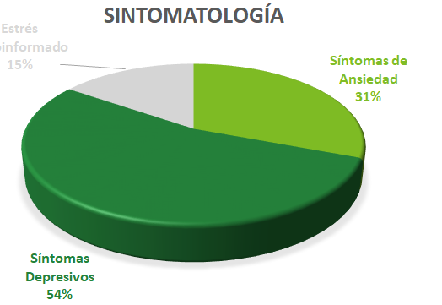
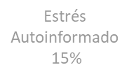
PANDEMIA Y SALUD MENTAL
Las pandemias en la historia han presentado profundas
repercusiones. Ya que implican un quiebre y un cambio
abrupto para todos en lo cotidiano.
Enfrentamos distintos factores estresantes frente a los cuales, es necesario buscar estrategias para disminuir los efectos negativos en salud mental.​
Duval, F., González, F., Rabia, H. Neurobiología del estrés. Rev. chil. neuro-psiquiatr. v.48 n.4 Santiago dic. 2010
Notes:
§Profundos alcances que han tenido las pandemias en la historia, tanto para diezmar poblaciones, como para reconfigurar sociedades completas.
§Transversales y profundos cambios en el estilo de vida de todo el planeta.
El brote de COVID-19 está afectando gravemente la salud mental en todo el mundo, aunque la respuesta individual puede variar. Sus datos indican que una tasa relevante de individuos puede haber experimentado angustia psicológica después del brote de COVID-19. El estrés es una forma de adaptarnos al entorno, pero cuando el estrés se sostiene en el tiempo o es muy intenso el estrés pasa a ser excesivo, las respuestas de las personas ya no son las mismas (empiezan a tener otras experiencias como irritabilidad, emociones negativas) y finamente si eso es más intenso y más prolongado la persona puede tener un estrés toxico, que es un estrés que daña
§Estrategias para mitigar efectos negativos en salud mental.
§El impacto de la pandemia es heterogéneo.
§Estrés moderado: las personas ponemos nuestro potencial al servicio de la resolución de los problemas.
§Estrés muy intenso o sostenido: agotamiento, comienzan a aparecer emociones negativas.
§Estrés tóxico: quiebre emocional
§Factores estresantes:
§Mayor duración de la cuarentena
§Temores de infección
§Frustración
§Aburrimiento
§Suministros inadecuados
§Información inadecuada
§Pérdidas financieras
§Estigma
§Buenas prácticas:
§Comunicación efectiva y rápida
§Se deben proporcionar suministros
§El período de cuarentena debe ser corto y la duración no debe cambiarse, salvo en circunstancias extremas
§Se debe enfatizar la elección altruista de autoaislamiento
Las organizaciones de todos los sectores requieren hoy más que nunca orientación y apoyo en el manejo de las diversas situaciones derivadas de la crisis con sus trabajadores, por lo que este manual entrega guías e información para contribuir a minimizar el impacto negativo en la salud mental de todas las personas, “estamos en crisis y el cómo transitemos por ella hará la diferencia cuando todo esto termine”

Slide 3
Agenda
Liderazgo y comunicación en crisis
Estrategias de afrontamiento en crisis
Notes:
Liderazgo en las crisis y Comunicación en situaciones COVID
Variables a considerer en el entorno: cambios en la estructura
Estrategias de afrontamiento centrado en los problemas
Resumen

Slide 4
Agenda
Liderazgo y comunicación en crisis
Estrategias de afrontamiento en crisis
Notes:
Pandemia y Salud Mental
Liderazgo en las crisis
Cambios en la estructura
Comunicación en situaciones COVID
Estrategias de afrontamiento centrado en los problemas
Estrategias de afrontamiento centrado en las emociones
Estrategias de afrontamiento centrado en la evitación

Slide 5
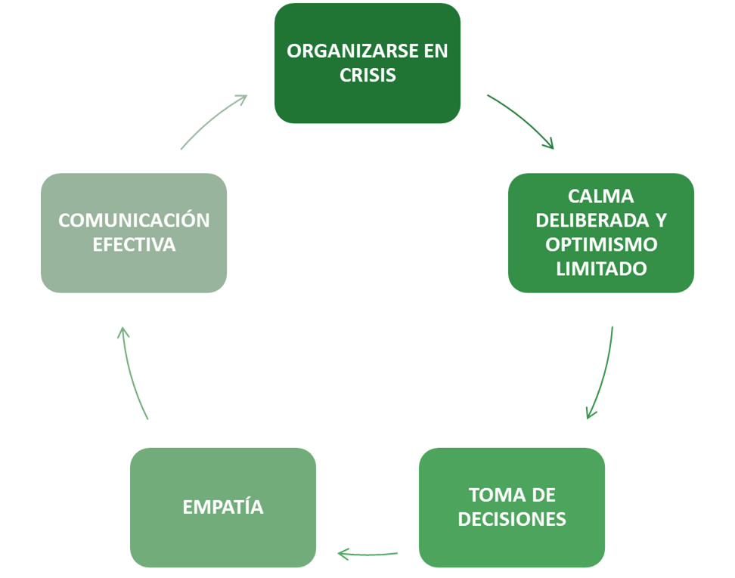
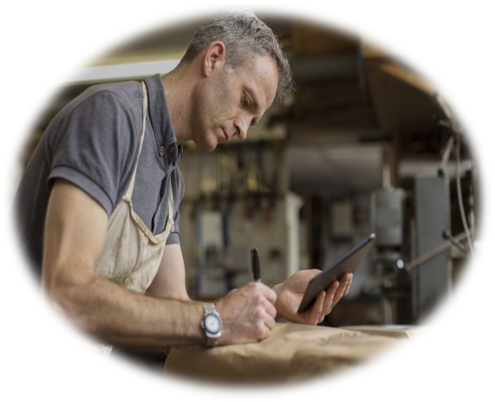
Liderazgo en una crisis RECOMENDACIONES FUNDAMENTALES
ORGANIZARSE EN CRISIS
COMUNICACIÓN EFECTIVA
CALMA DELIBERADA
Y OPTIMISMO LIMITADO
TOMA DE DECISIONES
EMPATIA
D’Auria, G., De Smet, A. Leadership in a crisis: Responding to the coronavirus outbreak and future challenges. MacKinsey & Company. Marzo 2020.
Notes:
El escenario es dinámico y cambiante, no hay fecha cierta de término por esto, es fundamental generar planificaciones semanales y mensuales para guiar a los equipos, medirlos y realizar modificaciones que faciliten la efectividad y cumplimiento de los objetivos.
Es clave que el líder se posicione como parte del aprendizaje de esta nueva realidad, promoviendo la co-construcción y gestión del conocimiento.
Esta crisis tiene especial énfasis en el desempeño de los equipos de trabajo, transformándose en un gran desafío para los líderes de las pymes.
Ante este contexto, es que planteamos 5 prácticas de liderazgo que pueden ayudar a responder de una manera efectiva. Reconocer que la empresa enfrenta una crisis es lo primero que deben hacer los líderes. Una vez que ellos reconocen una crisis como tal, pueden comenzar a organizar una respuesta
1.-Organizarse para responder a una crisis
Los líderes deben fomentar la colaboración y la transparencia en los equipos. Una forma de hacerlo es mediante la distribución de autoridad y el intercambio de información: (cambiar temporalmente algunas responsabilidades de su jerarquía de comando y control a una red de equipos, ) en otras palabras, demostrando cómo deben operar los propios equipos en crisis además debe promover la seguridad psicológica para que las personas puedan discutir abiertamente ideas, preguntas y preocupaciones sin temor a repercusiones.(en definitiva entregar mayor autonomía)
Ya que en su mayoría, las organizaciones no contaban con planes para responder a este tipo de emergencias, la idea es poder planificar, coordinar, distribuir y designar encargados que velen por el trabajo propiamente tal y otros que se ocupen de las nuevas necesidades que irán surgiendo durante el transcurso de esta pandemia; Reuniones periódicas de equipo, definir canales de comunicación y su correcto uso, encargados de canalizar las necesidades de los trabajadores, entre otros puntos que puedan surgir. Apuntando a generar nuevos procedimientos para enfrentar las crisis como organización.
2.El valor “de calma delibrada” y optimismo limitado
Los líderes también deben asegurarse de empoderar a las personas adecuadas para tomar decisiones de respuesta a la crisis en toda la red de equipos, Los líderes de respuesta a crisis deben ser capaces de unificar equipos detrás de un solo propósito y formular preguntas para que puedan decidir.
la "calma deliberada", la capacidad de separarse de una situación cargada de emociones y pensar con claridad sobre cómo se manejará.
Necesitamos contar con líderes informados de la información que se actualiza rápidamente de fuentes confiables, pero que a la vez sean capaces de reconocer cuándo no cuentan con respuestas certeras y comunicar esta realidad, con la propuesta de estar en una constante búsqueda para sus equipos de trabajo. Recordar, que esta comunicación debe ser oportuna y fluida con las personas a cargo.
En resumen los líderes deben ir con sus equipos aportando calma con la información, otra cualidad importante es el "optimismo limitado", o la confianza combinada con el realismo. Al principio de una crisis, si los líderes muestran una confianza excesiva a pesar de las condiciones obviamente difíciles, pueden perder credibilidad. Es más efectivo para los líderes proyectar la confianza de que la organización encontrará un camino para superar su difícil situación, pero también mostrar que reconoce la incertidumbre de la crisis y ha comenzado a lidiar con ella recopilando más información.
3. Tomar decisiones en medio de la incertidumbre
Tomar decisiones en medio de la incertidumbre: haga una pausa para evaluar y anticipar, luego actúe. Esperar a que surja un conjunto completo de hechos antes de determinar qué hacer es otro error común que los líderes cometen durante las crisis, Debido a que una crisis involucra muchas incógnitas y sorpresas, es posible que los hechos no se aclaren dentro del tiempo necesario para tomar decisiones.
al recopilar continuamente información a medida que se desarrolla la crisis y observar qué tan bien funcionan sus respuestas.
En la práctica, esto significa hacer pausas frecuentes en la gestión de crisis, evaluar la situación desde múltiples puntos de vista, anticipar lo que puede suceder a continuación y luego actuar. El ciclo de pausa-evaluar-anticipar-actuar debería estar en curso, ya que ayuda a los líderes a mantener un estado de calma deliberada y evitar reaccionar exageradamente a la nueva información a medida que se presenta.
Dos comportamientos cognitivos pueden ayudar a los líderes a medida que evalúan y anticipan. Uno, llamado actualización, implica revisar ideas basadas en la nueva información que los equipos recopilan y el conocimiento que desarrollan. El segundo, dudar, ayuda a los líderes a considerar críticamente las acciones en curso y potenciales y decidir si deben modificarse, adoptarse o descartarse. Actualizar y dudar ayuda a los líderes a mediar en sus impulsos de duelo para concebir soluciones basadas en lo que han hecho previamente y para inventar nuevas soluciones sin recurrir a lecciones pasadas.
Una vez que los líderes deciden qué hacer, deben actuar con determinación. La decisión visible no solo construye la confianza de la organización en los líderes; También motiva a la red de equipos a mantener su búsqueda de soluciones a los desafíos que enfrenta la organización.
Es relevante agregar además que los líderes cuando se enfrentan a decisiones complejas, es importante para su salud mental no sentirse solos en estas determinaciones. Es necesario formar equipos y respaldo para poder decidir en momentos que pueden requerirse prontas determinaciones, con bajos niveles de certeza de que una decisión pueda ser la correcta.
4. Demostrar empatía: lidiar con la tragedia humana como primera prioridad
Una crisis es cuando es más importante para los líderes mantener un aspecto vital de su rol: hacer una diferencia positiva en la vida de las personas. Hacer esto requiere que los líderes reconozcan los desafíos personales y profesionales que los trabajadores y sus seres queridos experimentan durante una crisis.
Como cada crisis afectará a las personas de maneras particulares, Los líderes deben prestar mucha atención a la forma en que las personas están luchando y tomar las medidas correspondientes para apoyarlos. (D´Auria, 2020)
Por último, es vital que los líderes no solo demuestren empatía, sino que se abran a la empatía de los demás y se mantengan atentos a su propio bienestar. A medida que el estrés, el cansancio y la incertidumbre se acumulan durante una crisis, los líderes pueden descubrir que sus habilidades para procesar información, mantenerse equilibrados y ejercer buen juicio disminuyen.
RECOMENDACIÓN:. Una oportunidad, puede ser mantener instancias de reunión con otros líderes y compartir las experiencias vividas, buenas prácticas así como las dudas y aflicciones que puedan surgir en quienes cumplen el rol de líder
5. Comunicación efectiva: mantenga la transparencia y proporcione actualizaciones frecuentes
Es importante recordar que los trabajadores pueden sentirse inseguros respecto a su puesto de trabajo, o con conflictos para expresar sus emociones. Es fundamental entregar espacios de escucha activa, en donde se dejen de lado los prejuicios respecto a las diferentes visiones del conflicto. Se debe tener en cuenta que “El miedo es siempre una experiencia individualmente experimentada, socialmente construida y culturalmente compartida.
La comunicación es un ingrediente principal a la hora del trabajo en crisis. se sugiere estar en permanente información con los trabajadores; respecto a los horarios de trabajo, los cambios en turnos, mobiliarios, etc. Asimismo, es importante ser claro en nuevos beneficios que se les entregaran a los trabajadores, y desde cuando hasta cuándo van a regir (por ejemplo, “Dado la situación actual, tendremos horario flexible desde hoy hasta tres días más, cuando volveremos a revisar esta medida”).
El comunicar la reflexión tras las decisiones, los horarios, los turnos, etc., permiten un dialogo fluido en donde la confianza debe profundizarse especialmente en estos momentos. A nivel comunicacional es importante también, dar visibilidad de las medidas preventivas que se están adoptando de forma de no poner en peligro a los trabajadores ni a sus familias.
La forma de manejar la información por parte de los líderes debe ser adecuada a la condición emocional de los trabajadores, se deben tomar para evitar el pánico, la ansiedad y disminuir los efectos emocionales desestabilizadores. Es recomendable alentar la participación de equipo, generando sensación de equipo. Es relevante recordar que se debe evitar un lenguaje excesivamente técnico.
No solo con el rol de jefaturas, si no que líderes que ayuden a modelar los comportamientos que aporten a sobrellevar la crisis, como el autocuidado, fomentar la socialización y la comunicación.
Priorizar que el contenido de la información sea transparente y lo más detallada posible.
Lenguaje cercano
Hacer partícipe a los trabajadores de actividades, de esta manera se genera sentido de pertenencia.
Los trabajadores deben estar debidamente informados de manera oportuna.
PROCESO DE REINCOPORACIÓN
PARA ALGUNAS ORGANIZACIONES O PYMES QUE DEBAN REGRESAR A SUS PUESTOS DE TRABAJO ES IMPORTANTE CONSIDERAR:
Es necesario que el retorno al trabajo sea lo más matizado posible, con un proceso equilibrado de transición, teniendo en consideración aspectos de salud mental que serán claves para una buena adaptación en el futuro.
Protección física: El proceso de reincorporación al trabajo presencial para quienes estaban realizando teletrabajo o esperando la reincorporación debe generarse garantizando la seguridad y la salud de las personas trabajadoras. Dentro de lo posible, se requiere la vuelta a esta nuevas rutinas de una manera ordenada y escalonada, siendo los grupos de riesgo los últimos en reincorporarse. Es importante no generar un quiebre abrupto en el ritmo habitual de vida de las personas, la pandemia ya es un quiebre abrupto, por lo que debemos tratar de no generar mayor sintomatología negativa con más cambios inesperados o abruptos. El cambio drástico en trabajadores genera emociones negativas y obliga a adaptarse de una forma que puede llegar a ser traumática. Es por esto por lo que se sugiere que quienes deben pasar de una modalidad teletrabajo a presencial lo realicen de una forma pausada.
Comunicación oportuna: Es ideal que el proceso de reincorporación al trabajo sea conversado en la organización por lo que la comunicación será clave en esos momentos. A nivel comunicacional es importante también, dar visibilidad de las medidas preventivas que se están adoptando de forma de no poner en peligro a los trabajadores ni a sus familias.
Evaluación de rutinas periódicamente En procesos de teletrabajo, por ejemplo, se sugiere que la vuelta al trabajo presencial sea paulatina modificando la semana de cinco días de teletrabajo, a tres días de teletrabajo y dos días presenciales a la semana siguiente, para luego a la siguiente semana tres días presenciales y dos de teletrabajo, lo importante es que la gradualidad genere espacios en los trabajadores para poder resolver otros aspectos de su vida que podrían no estar resueltos, o modificados productos de la pandemia, así como acostumbrarse a la nueva realidad.
Medidas adicionales
Para trabajadores que pueden seguir realizando labores de teletrabajo, se sugiere que, si el teletrabajo se generó a raíz de la pandemia mundial, o desde el estallido social de octubre, se trabaje caso a caso las decisiones a tomar. Son decisiones que no solo dicen relación con la posibilidad de generar la tarea de forma remota, la confianza hacia y desde el trabajador, sino también la comodidad que ha sentido el trabajador y su jefatura directa en este proceso. Como sugerencia, para quienes se sienten cómodos trabajando bajo esta modalidad una forma sana y adecuada a nivel general es que de una semana laboral de cinco días no se teletrabajen más de tres días.

Slide 6
Comunicaciones en situaciones de COVID-19 Cómo contener a trabajadores en crisis
Necesidades Básicas
Necesidades Básicas
Acompañamiento voluntario
ME SIENTO APTO
Escucha activa
Validar emoción
Técnica espejo
Técnicas respiración
Manual ABCDE para la aplicación de primeros auxilios psicológicos, en crisis individuales y colectivas del Centro Nacional de Investigación para la Gestión Integrada de Desastres Naturales (CIGIDEN).
Notes:
Paso 1: reconocer sus emociones. Cuidarse para cuidar.
Paso 2: Evaluar si se siente apto para contener a otro, es válido y ético derivar si considero que no puedo abordar la situación.
Paso 3: Preguntar al trabajador si quiere que lo acompañe o escuche, la contención es un proceso voluntario.
Paso 4: Escucha activa (sin interrupciones, ni mirar reloj, celular o computador). La persona que realiza esta actividad se debe predisponer a destinar ese tiempo para escuchar. La guía ABCDE de la Universidad Catolica refiere: Saber comunicarse con una persona angustiada, ansiosa o alterada es fundamental, la persona puede querer o no contarle su historia. Escuchar ese testimonio puede ser de gran ayuda para calmar a la persona afectada, por lo cual es esencial dar espacio para que ella cuente de manera espontánea lo que le está ocurriendo, pero sin presionarlo.
El lenguaje corporal es una herramienta fundamental para transmitir comprensión y empatía. Utilizar las posturas, los gestos y el contacto visual son parte esencial de esta técnica.
PASO 5 VALIDAR LA EMOCION
Es clave no minimizar, no dar falsas esperanzas, no enjuiciar, investigar o apresurarse para entregar soluciones.
Paso 5: Validar la emoción. Cuando las personas se encuentran sobrepasadas, generalmente intentaron contenerse, pero llegaron a un punto que fue insostenible, “nadie quiere llorar frente a su jefatura”, por lo tanto no es recomendable mencionar frases como “cálmate, tranquilo (a).” Se debe recordar que el objetivo es conectarme con el otro para facilitar su proceso de adaptación, por lo tanto se recomiendan señalar frases que validen la emoción “es normal que te sientas así”, está bien llorar”, “lo que sientes es válido”
PASO 6 TECNICA ESPEJO Y DE RESPIRACIÓN
guiarlo por medio de técnicas de respiración.
Según el manual ABCDE de la PUC, algunas personas que han vivido una crisis pueden mostrarse ansiosas o alteradas, sintiendo confusión o encontrándose sobrepasadas por la situación, observándose temblorosas, teniendo dificultades para respirar o sintiendo su corazón muy agitado. Por esta razón, los PAP contemplan unos minutos para enseñar y practicar reentrenamiento de la (B)entilación y así ayudar a las personas a tranquilizarse. Este paso toma 10 minutos, aunque habrá personas que necesitarán más tiempo.
Diríjase a la persona y dígale: Ahora ensayaremos el re-entrenamiento de la respiración: consiste en inspirar, exhalar y luego esperar un momento con los pulmones vacíos hasta volver a inspirar… lo importante es la pausa luego de vaciar los pulmones”
Puede pedirle que lo practiquen juntos

Slide 7
Agenda
Liderazgo y comunicación en crisis
Variables a considerar en el entorno
Estrategias de afrontamiento en crisis
Notes:
Estrategias de afrontamiento centrado en los problemas
Estrategias de afrontamiento centrado en las emociones
Estrategias de afrontamiento centrado en la evitación

Slide 8
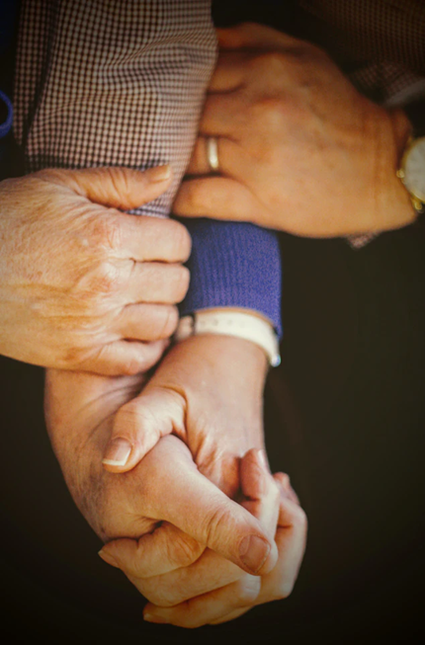
Estrategias de Afrontamiento centrados en los problemas Anticipación y planeación
Información
Alimentación/ejercicio
Dormir
Apoyo Social
Notes:
Estas estrategias están dirigidas a la definición del problema, buscan solución para este y consideración diferentes opciones en función de costo y beneficio
Anticipación y planeación
Dentro de las técnicas de afrontamiento centrado en la solución de problemas está la anticipación y planeación en relación con nuestra salud mental, para esto debemos buscar información, anticipándonos a las consecuencias y hacer planes de solución de problemas. Nuevas pautas de conductas de autocuidado.
Dentro de las técnicas de afrontamiento centrado en la solución de problemas está la anticipación y planeación en relación con nuestra salud mental, para esto debemos buscar información, anticipándonos a las consecuencias y hacer planes de solución de problemas. Nuevas pautas de conductas de autocuidado.
¿Dónde queremos estar?
Zona de miedo
Estoy permanentemente contagiando emociones de miedo e ira a mis familiares y cercanos.
Me quejo a menudo, no veo salida.
Reenvío todos los mensajes que recibo, aunque estos no tengan evidencia de ser reales o siembren el pánico.
Compro compulsivamente en supermercados y farmacias.
Estoy irritable y no trato de hacer nada para manejarlo.
Zona de Apendizaje
Soy capaz de observar e identificar mis emcoiones
Divulgo solo información de fuentes conocidas y que no generará pánico sin sentido.
Reconozco que todos estamos en situación de crisis, empatizo con los otros.
Comienzo a hacer un duelo sobre lo que no puedo controlar.
Dejo de ver y escuchar noticias que me hacen daño.
He controlado el consumo de alcohol, y otras formas no saludables de manejar mis emociones.
Zona de Crecimiento
Ayudo a los demás dentro de mis posibilidades.
Vivo el presente de la mejor forma que puedo, me enfoco en el futuro.
Soy solidario y empático, agardezco y valoro.
Encuentro un propósito
Trato de mantenerme alegre y contagiar esperanza.
Busco adaptarme a los cambios con flexibilidad.
Regular la información
El no sobreinformarse implica proteger nuestros pensamientos. Para esto debemos evitar informaciones excesivas, especialmente el acceso a información de pánico o reiterativa que no entrega solución ni medidas de prevención.
Pensar permanentemente en la enfermedad y el contagio puede causar más temor y aumentar el malestar emocional. Es importante que cuides tu salud y que te protejas de la manera adecuada, pero así como te proteges tu salud debes protegerte de información errada, tratando de ver noticieros o escuchar información en lugares oficiales, de autoridades de confianza e idealmente no más de una vez al día.
Asimismo, comparte información basada en evidencia, que sea confiable. Trata de compartir solo información que ayude a tus compañeros a tomar medidas y planificar sus actividades cotidianas. No envíes videos, audios o imágenes que puedan afectar a quienes las observan, que sean sumamente violentas, muy graficas o que puedan generar en quienes las reciben una sensación de vulnerabilidad más que de información.
En resumen:
No sobreinformarse
Elegir medios de información
Elegir horarios para informarse
Alimentación
El estilo de alimentación puede ser una fuente de vida y también de enfermedad, el COVID-19 emergió en un mercado de venta y consumo de animales exóticos en Wuhan, China. Esta es la versión oficial hasta el momento, aunque no sólo el COVID - 19 emergió por el estilo de alimentación de los seres humanos, la historia es similar con la Gripe Aviar, la Gripe Porcina, H1N1.
Generalmente los brotes de casos se presentan en quienes trabajan con aves de corral y/o cerdos especialmente los sujetos que se hallan expuestos intensamente a este tipo de animales, y tienen mayor riesgo de infección en caso de que éstos porten alguna cepa viral que también sea capaz de infectar humanos, Centers for Disease Control and Prevention (CDC, 2020).
Las gripes estacionales, son virus que mutaron con la capacidad de traspasarse a humanos y ha sido el estilo de alimentación de las personas, el factor de riesgo que nos ha expuesto a estas pandemias. De ahí en adelante, estos virus continúan mutando y han transitado por el planeta durante todo el siglo XX y XXI de manera estacional. Plantear el cambio de la dieta global, por una que no nos exponga a tantos riesgos es un desafío enorme, principalmente porque la alimentación en el ser humano, no sólo cumple una función biológica, sino que también está estrechamente relacionada con los hábitos de vida, la cultura y la sociedad.
Las enfermedades por el estilo de vida y alimentación de la humanidad podrían no desaparecer nunca, frente a lo cual es importante que las personas se alimenten equilibradamente, ya que el correcto funcionamiento del cuerpo y particularmente del sistema inmunológico, dependen de una alimentación balanceada que entregue los nutrientes necesarios para que todo el organismo pueda estar en un óptimo nivel.
En la acelerada y acontecida vida actual, lo hábitos alimentarios saludables pueden verse fácilmente desplazados por el día a día, el poco tiempo, las tensiones emocionales, falta de recursos y en este punto particular de la historia; por el estrés de la pandemia.
Será recurrente en algunas personas tener más o menos apetito del habitual, sentir ganas de comer cosas dulces, o buscar comidas ricas en grasas, ya que la situación de estrés que vivimos pone todo nuestro sistema en alerta y cuando esto se prolonga en el tiempo hay un gasto energético mayor. Cuando las personas perciben amenazas su cerebro comienza a producir más cantidades de Cortisol y es importante mantener una dieta balanceada para asegurar al organismo y al sistema inmunológico lo necesario para funcionar óptimamente. Aquí algunas recomendaciones de alimentación saludable de la OMS:
Limitar el consumo de alimentos y bebidas con alto contenido de azúcares, por ejemplo, aperitivos y bebidas azucarados y golosinas (o sea, todos los tipos de bebidas que contienen azúcares libres, incluidos refrescos con o sin gas; zumos y bebidas de frutas o verduras; concentrados líquidos y en polvo; agua aromatizada; bebidas energéticas e isotónicas; té y café listos para beber; y bebidas lácteas aromatizadas); y comer, como tentempiés, frutas y verduras crudas en vez de productos azucarados, en este sentido limitar el consumo de azúcar libre a menos del 10% de la ingesta calórica total (2, 7) forma parte de una dieta saludable. Para obtener mayores beneficios se recomienda reducir su consumo a menos del 5% de la ingesta calórica total
Una dieta saludable ayuda a protegernos de la malnutrición en todas sus formas, así como de las enfermedades no transmisibles, entre ellas la diabetes, las cardiopatías, los accidentes cerebrovasculares y el cáncer.
En todo el mundo, las dietas insalubres y la falta de actividad física están entre los principales factores de riesgo para la salud.
Menos del 10% de la ingesta calórica total de azúcares libres (2, 7), que equivale a 50 gramos (o unas 12 cucharaditas rasas) en el caso de una persona con un peso corporal saludable que consuma aproximadamente 2000 calorías al día, aunque para obtener beneficios de salud adicionales lo ideal sería un consumo inferior al 5% de la ingesta calórica total (7). Los azúcares libres son todos aquellos que los fabricantes, cocineros o consumidores añaden a los alimentos o las bebidas, así como los azúcares naturalmente presentes en la miel, los jarabes y los zumos y concentrados de frutas.
Comer al menos 400 g, o cinco porciones de frutas y verduras al día reduce el riesgo de desarrollar enfermedades no transmisibles y ayuda a garantizar una ingesta diaria suficiente de fibra dietética.
Para mejorar el consumo de frutas y verduras es recomendable:
incluir verduras en todas las comidas;
como tentempiés, comer frutas frescas y verduras crudas;
comer frutas y verduras frescas de temporada; y
comer una selección variada de frutas y verduras.
Grasas: Reducir el consumo total de grasa a menos del 30% de la ingesta calórica diaria contribuye a prevenir el aumento insalubre de peso entre la población adulta (Hopper, 2015). Además, para reducir el riesgo de desarrollar enfermedades no transmisibles es preciso: limitar el consumo de grasas saturadas a menos del 10% de la ingesta calórica diaria; limitar el consumo de grasas trans a menos del 1%; y sustituir las grasas saturadas y las grasas trans por grasas no saturadas (2, 3), en particular grasas poliinsaturadas. Para reducir la ingesta de grasas, especialmente las grasas saturadas y las grasas trans de producción industrial se puede:
cocinar al vapor o hervir, en vez de freír;
reemplazar la mantequilla, la manteca de cerdo y la mantequilla clarificada por aceites ricos en grasas poliinsaturadas, por ejemplo, los de soja, canola (colza), maíz, cártamo y girasol;
ingerir productos lácteos desnatados y carnes magras, o quitar la grasa visible de la carne; y limitar el consumo de alimentos horneados o fritos, así como de aperitivos y alimentos envasados (por ejemplo, rosquillas, tortas, tartas, galletas, bizcochos y barquillos) que contengan grasas trans de producción industrial.
Ejercicio
Para mantener un organismo saludable, además de una equilibrada alimentación es recomendable realizar actividad física o ejercicios. La OMS, se refiere diferenciadamente de ambos conceptos. La "actividad física" no debe confundirse con el "ejercicio". Éste es una variedad de actividad física planificada, estructurada, repetitiva y realizada con un objetivo relacionado con la mejora o el mantenimiento de uno o más componentes de la aptitud física. La actividad física abarca el ejercicio, pero también otras actividades que entrañan movimiento corporal y se realizan como parte de los momentos de juego, del trabajo, de formas de transporte activas, de las tareas domésticas y de actividades recreativas.
Sea cual sea el caso y las posibilidades, mover el cuerpo es esencial, según la OMS se ha observado que la inactividad física es el cuarto factor de riesgo en lo que respecta a la mortalidad mundial (6% de las muertes registradas en todo el mundo). Además, se estima que la inactividad física es la causa principal de aproximadamente un 21%-25% de los cánceres de mama y de colon, el 27% de los casos de diabetes y aproximadamente el 30% de la carga de cardiopatía isquémica.
Un nivel adecuado de actividad física regular en los adultos:
Reduce el riesgo de hipertensión, cardiopatía coronaria, accidente cerebrovascular, diabetes, cáncer de mama y de colon, depresión y caídas;
Mejora la salud ósea y funcional, y
Es un determinante clave del gasto energético, y es por tanto fundamental para el equilibrio calórico y el control del peso.
En tiempos de cuarentena disminuye en forma considerable la actividad física diaria y aumenta el sedentarismo (actividades realizadas sentado o acostado) esto nos lleva a aumentar el riesgo mortalidad y distintas enfermedades tanto cardiovasculares y enfermedades crónicas no trasmisibles como resistencia a la insulina, diabetes mellitus2, Hipertensión arterial, obesidad, dislipidemia, síndrome metabólico; además aumenta el riesgo de desarrollar cáncer y alteraciones en la salud mental, aumentando el riesgo de trastornos de ansiedad, síndromes depresivos y disminución de la capacidad de concentración y atención; además la inactividad y el comportamiento sedentario, producen alteraciones en nuestra inmunidad, aumentando el riesgo de enfermedades infecciosas y descompensación de enfermedades autoinmunes. Para mantener una buena salud debemos contrarrestar la inactividad realizando al menos 30 minutos de actividad física moderada al día y disminuir nuestro tiempo sedentario a través de pausas activas.
En tiempos de pandemia también tenemos que tomar precauciones cuando no se debe realizar ejercicio, estas consideraciones proponen de forma simple como podemos decidir hacer ejercicio o suspenderlo estando en casa.
En personas sanas o asintomáticas, se recomienda actividad física, al menos 150 minutos a la semana de intensidad moderada para optimizar el sistema inmune, idealmente en un lugar privado, con buena ventilación y con las precauciones necesarias en caso de vivir con otras personas.
En caso de síntomas respiratorios altos como dolor de garganta, oídos y congestión nasal sin otros síntomas asociados, se propone la prueba de “trote por 10 minutos” que consiste en trotar en el lugar y evaluar evolución de los síntomas, si esto no genera problemas se puede realizar ejercicio de intensidad moderada; si los síntomas empeoran u ocurre un deterioro del estado general se debe SUSPENDER el ejercicio hasta la recuperación.
En caso de haber síntomas generales, mialgias, compromiso respiratorio, síntomas gastrointestinales y principalmente fiebre NO se debe realizar ejercicio hasta la recuperación.
Se ha visto que la infección por COVID puede presentar un empeoramiento de los síntomas incluso una semana después de iniciado los síntomas, por lo que los períodos de recuperación serán mayores que otras enfermedades infecciosas. Las recomendaciones en este momento van de 7 a 10 días después del cese de los síntomas para realizar ejercicio moderado sin riesgos.
A demás durante la práctica del ejercicio pueden aparecer síntomas que son indicativos que debemos cesar el ejercicio y muchas veces consultar a un médico, como desmayo o síncope relacionado al ejercicio, mareos, dolor torácico, palpitaciones o disnea realizando ejercicio. A demás el dolor, sobre todo agudo y edema de los músculos son signos que puede haber una lesión o complicación relacionada con el ejercicio.
Placer
Como se ha mencionado, el estrés que las personas están viviendo durante la pandemia, al prolongarse en el tiempo, provocará efectos negativos en la salud mental. Una forma de contrarrestar estos efectos negativos es activando en nuestro cerebro las zonas que interactúan con el placer.
¿Cómo? No hace falta gran evidencia para corroborar la satisfacción que las personas sienten luego de practicar alguna actividad que disfruten; actividad física, lectura, sexo, comer tu plato favorito, pintar, escribir, reparar cosas de tu hogar, embellecer tu jardín, jugar con tus hijos, etc. esa sensación de satisfacción y plenitud que recorre tu cuerpo y mente cuando has disfrutado de esa rica experiencia que tú mismo te proveíste, es precisamente el espacio que puede ayudarte a soportar la tensión actual de mejor forma.
Durante el confinamiento habrá muchas actividades que podrían tener tu mente y tiempo ocupado, como el trabajo, los que haceres domésticos, el cuidado de alguien más, sin embargo, es necesario que planifiques y destines tiempo en tu agenda a momentos que te conecten con el placer, ya que eso te hará vivir buenos momentos.
Dopamina y placer: La dopamina suele asociarse con el sistema del placer del cerebro, suministrando los sentimientos de gozo y refuerzo para motivar a una persona de manera proactiva, a fin de que realice ciertas actividades. La dopamina se libera desde neuronas situadas en el área tegmental ventral (ATV) hasta estructuras como el núcleo accumbens, la amígdala, el área septal lateral, el núcleo olfatorio anterior, el tubérculo olfatorio y el neocórtex mediante las proyecciones que tiene el ATV sobre estas estructuras. Participa en experiencias naturalmente recompensantes tales como la alimentación, el sexo, y otras (Giuliano, 2001).
Es importante promover una actitud proactiva en la búsqueda de actividades placenteras, ya que si las personas no planifican ni destinan tiempo para ellas, difícilmente encontrarán momentos en su día a día para realizarlas.
DORMIR
El insomnio es una queja frecuente en personas con síntomas ansiosos o depresivos, y sabemos que es una de las molestias referidas por las investigaciones actuales respecto a la pandemia COVID-19. Algunas reglas higiénicas para mejorar la calidad del sueño que nos entrega Zarranz (2018), Universidad de Talca (2020) y Rottapel (2019) son:
Bajar las expectativas del dormir, si ya sabe que le cuesta dormir, ponerse a pensar en ello cuando obscurece no lo ayudará. Intente seguir con sus actividades y distraerse. Si no puedes conciliar el sueño, especialmente si es por preocupaciones que no se quitan de su cabeza, es importante no quedarse en la cama «rumiándolas» y dando vueltas; levantarse, hacer alguna actividad que distraiga, leer y volver a la cama solo si se siente sueño. Este es además un buen momento para realizar técnicas de relajación que están en esta misma guía.
La cama es solo para dormir (y la actividad sexual), es por esto importante no comer en la cama, ni ver televisión o trabajar en documentos. Debemos reforzar la asociación de la cama con el sueño, por lo que tampoco es recomendable fumar o leer en la cama (aunque es aceptable leer un poco o escuchar algo de música si eso se asocia con el sueño). Muchas personas tienen la televisión en su pieza, y la única forma de verla es mientras se está acostado en la cama, si su situación es esa se recomienda que vea televisión (fumes, leas) encima de la cama hecha, y que al momento de dormir se apague la televisión y solo en ese momento se entre a las sábanas.
Se deben establecer horarios de ir a la cama y, sobre todo, de despertar. Flojear y dormitar hasta mediodía en la cama dificulta el sueño nocturno. Debemos vigilar los cambios de sueño el fin de semana; los jóvenes pueden lastimar su sueño con relativa impunidad, pero los adultos tienen ritmos biológicos más rígidos que se resienten fácilmente si se alteran con frecuencia. Una siesta breve (alrededor de media hora) en un sillón a mediodía es fisiológica y mejora el rendimiento intelectual por la tarde; pero una larga siesta («de pijama») de 2-3 horas en la cama dificulta el sueño nocturno. No trabaje o estudie después de cenar. Para ambas actividades es preferible madrugar y hacerlas por la mañana temprano.
Antes de acostarse realizar actividades agradables que ayuden a calmarse antes de ir a la cama, como relajación o escuchar música suave, evitar ver o escuchar noticias que puedan alterar o mantenerse en estado de alerta, evitar sobre-informarte. El ejercicio físico moderado y regular por la tarde es beneficioso para el sueño nocturno. El ejercicio violento o inhabitual y el que se practica por la noche dificultan el sueño nocturno.
Búsqueda de apoyo social: Vinculémonos
La búsqueda de apoyo social implica pedir ayuda y fomentar vínculos, es decir buscar consejos y apoyo de otras personas para encontrar soluciones. También implica una aceptación de lo que nos pasa y el buscar una forma de desahogo con otro, es decir hablar, llorar y expresar nuestras emociones ayuda a manejarlas mejor.
Vincularse también significa rodearse de personas que nos hagan bien: Aunque probablemente aun tengamos cercanos que estén en aislamiento, es importante recordar que aislamiento social no implica aislamiento emocional. Es por esto que es importante fomentar los vínculos con amigos y familiares con los que puedas sentirte más acompañado y entretenido. Si alguien le hace bien, ¡llámelo!.
RECONOCE LA SITUACIÓN
La aceptación implica reconocer nuestro papel en la situación y tomar actitud de cooperación y la búsqueda de soluciones ayudando a otros.
El Manual ABCDE para la aplicación de primeros auxilios psicológicos, en crisis individuales y colectivas del Centro Nacional de Investigación para la Gestión Integrada de Desastres Naturales (CIGIDEN) nos indica que es de utilidad conocer las reacciones normales frente al estrés o a experiencias traumáticas recientes:
Es muy importante que se normalice aquellas reacciones emocionales que -aunque por cierto incómodas- son normales en situaciones de crisis, como labilidad emocional, dificultad para pensar, insomnio, angustia, entre otras. De esta manera la persona no interpretará lo que le ocurre como una señal de estar “perdiendo la cabeza”. RECORDAR REACCIONES EMOCIONALES´, FÍSICAS Y COGNITIVAS E INTERPERSONALES
Conocer nuestras limitaciones
Estar viviendo durante una situación de crisis sin precedentes en la historia de la humanidad podría poner al límite nuestras capacidades para tolerar el estrés, la incertidumbre y la inmensa cantidad de problemáticas a las que todas las personas se están viendo enfrentadas a causa del COVID-19.
Cómo saber cuándo se sobrepasan los límites emocionales?
No existe una fórmula más que estar conscientes a nuestras emociones, es importante comprender que a mayor desgaste y cansancio disminuirá nuestra disposición, actitud positiva y energía para enfrentar la situación. Descansar apropiadamente es fundamental en estos momentos.
Recordar poner atención a las emociones, si se percibe excesiva tensión antes o durante alguna situación derivada del trabajo o de las relaciones personales, podría estar cerca de un límite emocional.
Recuerda aceptar que hay situaciones que escapan del control de las personas.
Si tienes control, puedes actuar (sólo si así lo quieres).
Si no tienes control, entonces suéltalo y reduce la tensión que te genera.
Prácticamente todas las situaciones difíciles son abordables comunicándonos mejor.
Si no te sientes capaz de algo, pide ayuda.
Busca hablar con otros sobre cómo te sientes.
Identifica tus límites y decide si quieres ampliarlos o dejarlos así.
Si sientes que definitivamente no puedes con la situación, busca ayuda para que alguien más lo haga.
Actitud de cooperación
Las relaciones de cooperación son una muestra ejemplar de las formas en que la naturaleza se abre paso y existe, propiciando que diferentes organismos coexistan en el planeta.(mead femur roto)
En este sentido es correcto aseverar que los humanos hemos evolucionado a través de la conductas cooperativas, lo que nos ha impulsado a crear sociedades y hoy por hoy vivimos en un mundo de conexión total y nos demos cuenta o no, constituimos una sociedad global que, a través de variadas formas de interconectar, se influye positiva o negativamente a sí misma y a su entorno.
La crisis actual es un claro ejemplo de un problema que se soluciona colaborativamente, ya que la propagación de la pandemia dependerá, entre otras cosas, de nuestros hábitos individuales, que si extrapolamos al comportamiento de toda una sociedad, podrían ayudarnos a salir más rápido de la crisis.
Según un estudio en comunidades de vecinos que colaboran y tienen confianza los unos en los otros se ha comprobado mejores niveles de:
Salud de los hijos.
Mejor desempeño académico.
Mayor esperanza de vida.
Reducción de desórdenes sociales.
Identifiquen a sus compañeros de equipo que se encuentran más afectados por lo que estamos viviendo, para poder resguardarlos y brindarles apoyo.
En estos momentos, es normal que la gente esté más alterada. Por lo mismo, intenten ponerse en el lugar de ellos y estar calmados, para así evitar eventuales conflictos y resguardar nuestras emociones.
Recuerda que en momentos de contingencia es esperable que no resulten las cosas como queremos. Por ende, hay que buscar enfocarse en las soluciones, más que en los problemas.
Además, es fundamental que todos los miembros del equipo se apoyen constantemente, para así evitar que nos desgastemos emocionalmente.
Y lo más importante, preocúpense de organizar sus tiempos para darse todos los espacios posibles para hacer actividades que les ayuden emocionalmente

Slide 9
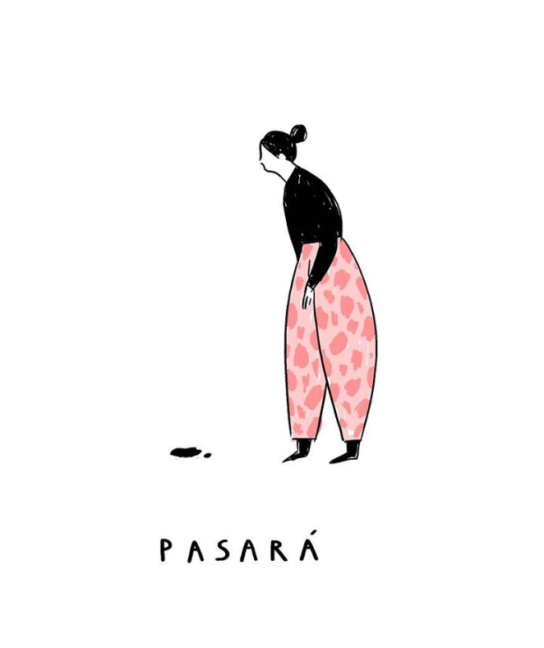
conclusiones
Información
Alimentación
Ejercicio
Placer
Dormir
@aleacostailustradora
Notes:
Cualquier crisis puede exponer rápidamente las debilidades y los puntos ciegos de un líder y si él o ella fingen tener todas las respuestas y son reacios a admitir errores o pedir ayuda, otros en la línea de mando casi seguramente adoptarán esa misma perspectiva. Este tipo de obstinación creará, inevitablemente, una espiral descendente de fracasos sucesivos. Por otro lado, argumentan los especialistas, los líderes dispuestos a abrazar la vulnerabilidad y la transparencia crearán una cultura excepcionalmente fértil en la que no solo se tolere, sino que se aliente y se recompense pensar profundamente sobre los puntos ciegos y las necesidades de desarrollo de cada uno (Cohn et al, 2020).
Así entonces, se debe hacer un esfuerzo en aceptar que no siempre se podrá ser una jefatura ejemplar o tener todas las respuestas. Es más, en la contingencia actual, es importante aceptar que no siempre se podrá ser un extraordinario padre o madre, hermano o hermana, hijo o hija, por todas las variables que se enfrentan durante esta crisis. Esto se traduce en la necesidad de hacer un duelo de las formas pasadas de pensar. Se siente que el mundo ha cambiado, y lo ha hecho. Se sabe que esto es temporal, pero no lo parece, y uno se da cuenta que las cosas serán diferentes (Berinato, 2020).
Esto implica, en el ambiente laboral, que los líderes deben estar más abiertos a compartir con sus pares las dificultades que van surgiendo y las posibles soluciones, fomentando el trabajo en equipo de similares niveles jerárquicos. De esa forma podrán compartir el peso que significa la adaptación a la crisis y no soportarlo de manera independiente. No solo eso, sino que además se debe confiar en los subalternos, pudiendo ser líderes formales (como supervisores) o informales (como personas carismáticas), y delegar, en la medida de lo posible, las tareas que potencien el funcionamiento del equipo.
Por último, es también necesario preguntarse si la organización está apoyando a las jefaturas, ya que ningún esfuerzo que intenten impulsar los líderes tendrá efecto si a nivel corporativo no existen directrices alienadas sobre la salud y el bienestar de las personas (Smith, 2020).
Las organizaciones de todos los sectores requieren hoy más que nunca orientación y apoyo en el manejo de las diversas situaciones derivadas de la crisis con sus trabajadores, por lo que este manual entrega guías e información para contribuir a minimizar el impacto negativo en la salud mental de todas las personas, “estamos en crisis y el cómo transitemos por ella hará la diferencia cuando todo esto termine”

